Slide 1
SỐ GÌ ĐÂY ???
Notes:
Giáo án của Hạnh Nguyễn (0975152531): https://www.facebook.com/HankNguyenn

Slide 2


Điền số thích hợp vào các câu thành ngữ sau
Notes:
Giáo án của Hạnh Nguyễn (0975152531): https://www.facebook.com/HankNguyenn

Slide 3
Một hai
…….. nắng ……. sương.
Năm mười
…….. nắng ……... mưa.
Chín mười
…….. người …..….. ý.
Ba bốn
…….. chốn .……. nơi.
Ba bảy
…….. chìm ……. nổi.
Một chín
…….. điều nhịn ……. điều lành.
Notes:
Một nắng hai sương
Năm nắng mười mưa
Chín người mười ý
Ba chốn bốn nơi
Ba chìm bảy nổi
Một điều nhịn, chín điều lành
Giáo án của Hạnh Nguyễn (0975152531): https://www.facebook.com/HankNguyenn

Slide 4

TIẾT 29 :
THỰC HÀNH TIẾNG VIỆT
SỐ TỪ

Slide 5
I. KIẾN THỨC TIẾNG VIỆT: SỐ TỪ
Notes:
Giáo án của Hạnh Nguyễn (0975152531): https://www.facebook.com/HankNguyenn

Slide 6
  a) Hai chàng tâu hỏi đồ sính lễ cần sắm những gì, vua bảo: “ Một trăm ván cơm nếp, một trăm nệp bánh chưng và voi chín ngà, gà chín cựa, ngựa chín hồng mao, mỗi thứ một đôi”.
b) Tục truyền đời Hùng Vương thứ sáu, ở làng Gióng có hai vợ chồng ông lão chăm chỉ làm ăn và có tiếng là phúc đức.
Các từ được in đậm bổ sung ý nghĩa cho những từ nào?
c) Các hoàng tử phải cởi giáp xin hàng.Thạch Sanh sai dọn một bữa cơm thết đãi những kẻ thua trận. Cả mấy vạn tướng lĩnh, quân sĩ thấy Thach Sanh chỉ cho dọn ra vẻn vẹn có một niêu cơm tí xíu, bĩu môi, không muốn cầm đũa.

Slide 7
Phiếu học tập
Ví dụ | Từ in đậm | Vị trí trong cụm từ | Bổ sung ý nghĩa
a
b
c
Hai, một trăm,
chín, một
Đứng trước danh từ
Chỉ số lượng xác định
sáu
Đứng sau danh từ
Chỉ số thứ tự
Các, những, cả mấy
Đứng trước danh từ
Chỉ số lượng ước chừng
Notes:
Giáo án của Hạnh Nguyễn (0975152531): https://www.facebook.com/HankNguyenn

Slide 8

GHI NHỚ
Số từ chỉ số lượng xác định: một, hai, ba, …
Số từ chỉ số lượng ước chừng: vài, dăm, mươi, ba bốn, …
Số từ chỉ số lượng (thường đứng trước DT)
Thường kết hợp với các từ :thứ hạng, loại, số,… thể hiện thứ tự của sự vật được nêu ở danh từ trung tâm.
Số từ chỉ thứ tự (đứng sau danh từ)
Notes:
Giáo án của Hạnh Nguyễn (0975152531): https://www.facebook.com/HankNguyenn

Slide 9
Vd: “mỗi thứ một đôi”
Từ ”đôi” trong cụm từ trên có phải là số từ không? Vì sao?
Notes:
Giáo án của Hạnh Nguyễn (0975152531): https://www.facebook.com/HankNguyenn

Slide 10
LƯU Ý
Cần phân biệt số từ với danh từ chỉ đơn vị gắn với ý nghĩa chỉ số lượng, nhưng có đặc điểm ngữ pháp của danh từ:
Chúng có thể kết hợp với các số từ đứng trước: bốn đôi tất.
Chúng cũng có thể kết hợp với các chỉ từ ở phía sau: đôi tất này.
Notes:
Chỉ từ = từ trỏ sự vật, giúp người đọc xác định sự vật trong không gian và thời gian
VD thêm: ông, ngài, bà, bức, tấm, cái, nắm, mớ, lít, đôi, tá, kg, cặp, chục,...
Giáo án của Hạnh Nguyễn (0975152531): https://www.facebook.com/HankNguyenn

Slide 11

Dựa vào câu “Mỗi bông hoa là một món quà nhỏ.”, em hãy đặt ba câu có cấu trúc
tương tự : Mỗi … là một …
Mỗi ngày đến trường là một ngày vui
Mỗi gia đình là một tế bào của xã hội
Mỗi em bé là một thiên thần nhỏ không cánh
Notes:
Giáo án của Hạnh Nguyễn (0975152531): https://www.facebook.com/HankNguyenn

Slide 12
LUYỆN TẬP

Slide 13


Slide 14


Slide 15
ĐƯỜNG LÊN ĐỈNH OLYMPIA
Khởi động
Có 2 bài tập (6 câu hỏi nhỏ) : Mỗi nhóm làm 2 câu hỏi nhỏ, mỗi câu được 15 điểm.
Vượt chướng ngại vật
Có 1 bài tập : trả lời đúng được 20 điểm.
Tăng tốc
Có 1 bài tập : Làm bài tập đúng được 20 điểm.
Về đích
Có 1 bài tập : bấm chuông giành quyền trả lời , có thể chọn ngôi sao hy vọng để tăng gấp đôi số điểm hoặc trừ đi bằng đúng số điểm đó. Bài tập đúng được 30 điểm.
TỔNG ĐIỂM : 100

Slide 16
ĐƯỜNG LÊN ĐỈNH OLYMPIA
KHỞI ĐỘNG

Slide 17

ĐƯỜNG LÊN ĐỈNH OLYMPIA
KHỞI ĐỘNG
Tìm số từ trong các câu sau:
30 ĐIỂM
1. Buổi chiều ra đồng về, bố thường dẫn tôi ra vườn, hai bố con thi nhau tưới.
→ Số từ chỉ số lượng xác định : “hai”
2. Bố có thể lặn một hơi dài mấy phút.
→ Số từ chỉ số lượng ước chừng: “mấy”

Slide 18
ĐƯỜNG LÊN ĐỈNH OLYMPIA
KHỞI ĐỘNG
Tìm số từ trong các câu sau:
30 ĐIỂM
1.Bố làm cho tôi một bình tưới nhỏ bằng thùng đựng sơn rất vừa
→ Số từ chỉ số lượng xác định : “một”
2. Tôi còn về vài ngày nữa là khác.
→ Số từ chỉ số lượng ước chừng: “vài”

Slide 19
ĐƯỜNG LÊN ĐỈNH OLYMPIA
KHỞI ĐỘNG
Tìm số từ trong các câu sau:
30 ĐIỂM
Cách đây khoảng ba chục mét, hướng này !
→ Số từ chỉ số lượng xác định : “ba”
2. Tôi nghe nói bà về đây một hai hôm rồi..
→ Số từ chỉ số lượng ước chừng: “một hai”

Slide 20
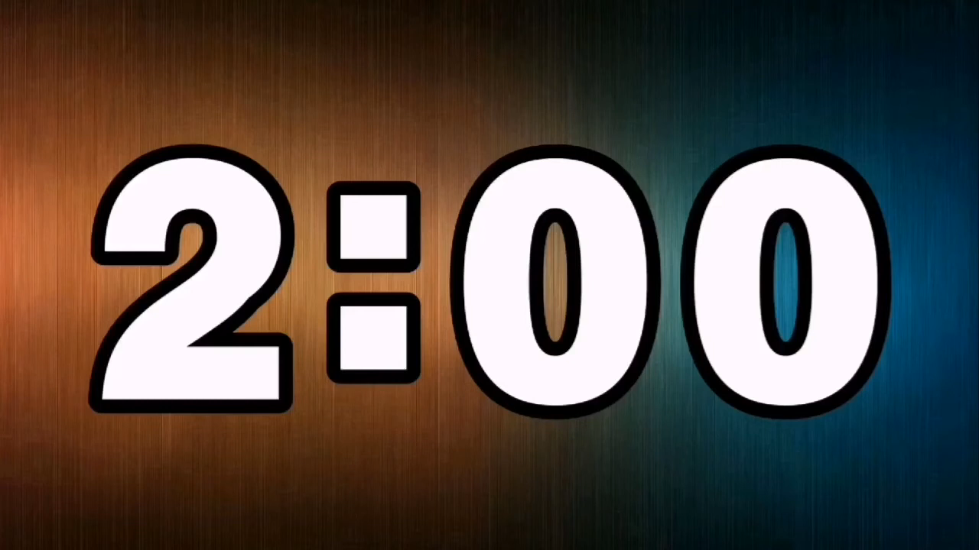
ĐƯỜNG LÊN ĐỈNH OLYMPIA
VƯỢT CHƯỚNG NGẠI VẬT
20 ĐIỂM
Bài tập 3 : Trong câu : “Nó là thằng Tí, con bà Sáu.”, từ Sáu có phải là số từ không ? Vì sao từ này được viết hoa ?
Từ “Sáu” không phải số từ vì nó không chỉ số lượng hay số thứ tự
“Sáu” ở đây là tên riêng nên được viết hoa

Slide 21
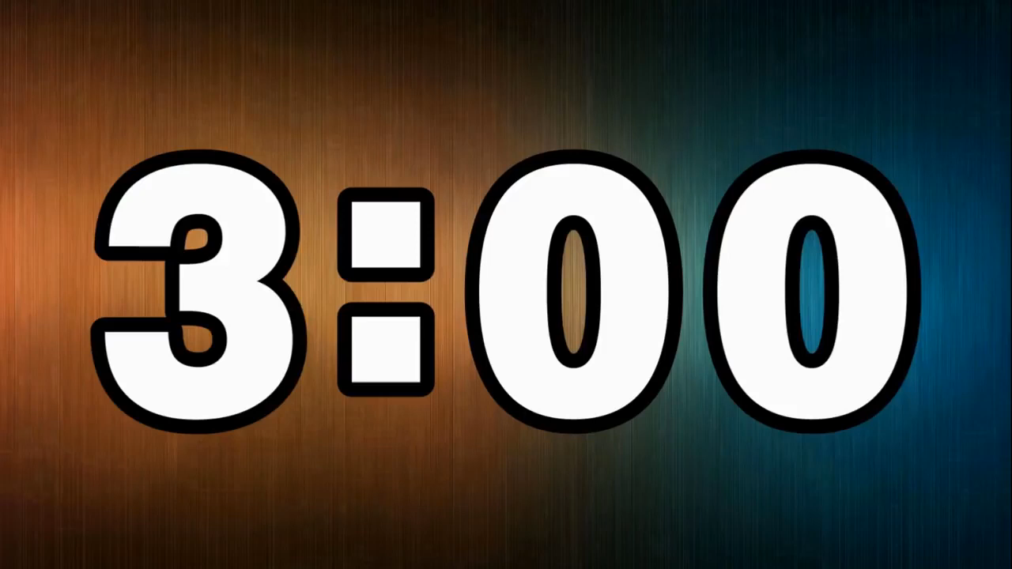
ĐƯỜNG LÊN ĐỈNH OLYMPIA
TĂNG TỐC
20 ĐIỂM
Bài tập 4 : Trong câu : “Bụng nó đầy nước, bố phải nắm ngược hai chân dốc xuống như làm xiếc.”, có số từ hai kết hợp với chân (hai chân). Trong tiếng Việt, bên cạnh hai chân còn có đôi chân. Hãy tìm thêm những trường hợp tương tự và cho biết sự khác nhau về nghĩa giữa cụm từ có số từ hai và cụm từ có danh từ đơn vị đôi chỉ số lượng trong mỗi trường hợp.
VD: hai mắt- đôi mắt, hai chiếc đũa – đôi đũa, hai chân – đôi chân.
- hai: là số từ chỉ số lượng, dùng để đếm các sự vật.
- đôi: là danh từ chỉ một tập hợp các sự vật có hai yếu tố cùng loại, tương ứng với nhau và làm thành một đơn vị thống nhất về mặt chức năng, công dụng.

Slide 22
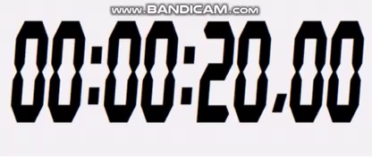
ĐƯỜNG LÊN ĐỈNH OLYMPIA
VỀ ĐÍCH
30 ĐIỂM
Bài tập 5 : Có những số từ vốn chỉ số lượng xác định nhưng trong một số trường hợp lại mang nghĩa không xác định. Ví dụ : Một nghề cho chín còn hơn chín nghề. Từ chín thứ hai là số từ chỉ số lượng xác định nhưng ở đây lại mang nghĩa biểu trưng là nhiều (nhiều nghề). Hãy tìm một thành ngữ có số từ được dùng theo cách như vậy và giải thích nghĩa của thành ngữ đó.

Slide 23
VẬN DỤNG

Slide 24



Viết đoạn văn khoảng 3 – 5 câu trình bày cảm nhận của em sau khi học văn bản “Vừa nhắm mắt vừa mở cửa sổ ” của tác giả Nguyễn Ngọc Thuần. Trong đoạn văn có sử dụng một số từ chỉ số lượng xác định và một số từ chỉ số lượng ước chừng.

Slide 25
THANK YOU

